Slide 1
화면 설계서!!!!
프로젝트3
크라우드 fun딩딩디리이딩디이딩딩
2조오오오오오으아아으아으아으아ㅡ아으ㅏ으아

Slide 2
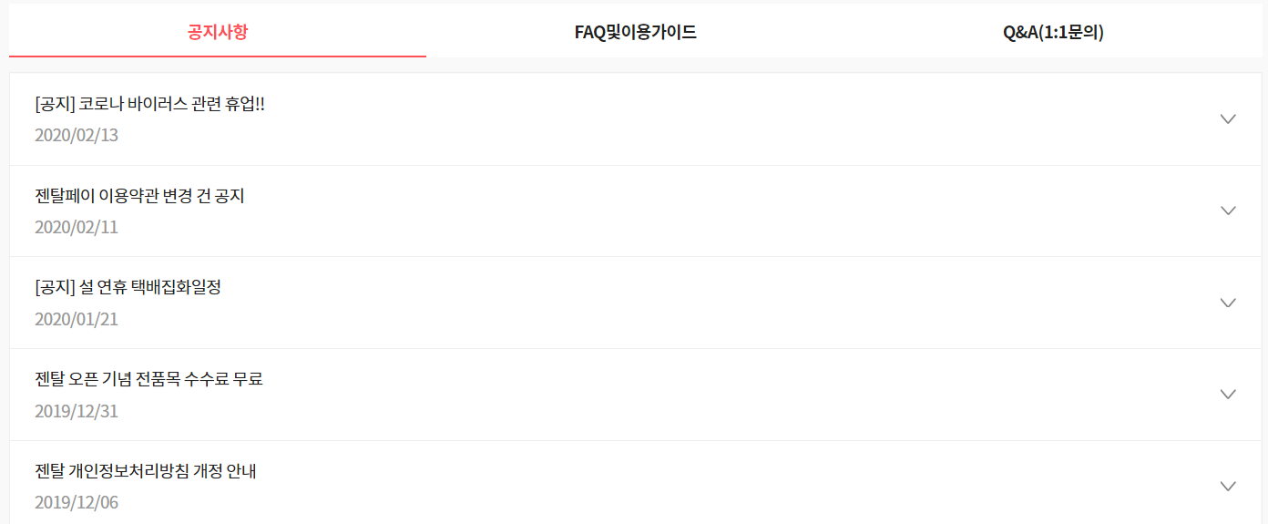
화면코드
화면명 | 공지사항
 | 리스트
프로젝트
화면 번호 | 1
# | 기능명
1 | 네비게이션바 형식으로 공지사항, FAQ및이용가이드, Q&A 메뉴로 이동 가능.
2 | 글목록.
1
2

Slide 3
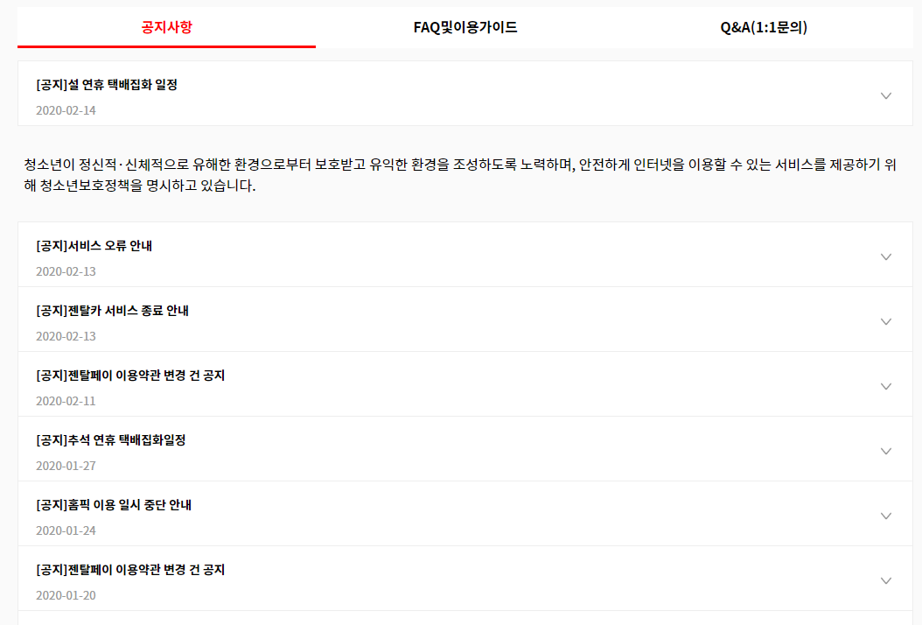

Slide 4
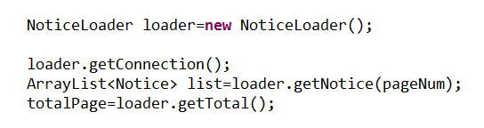
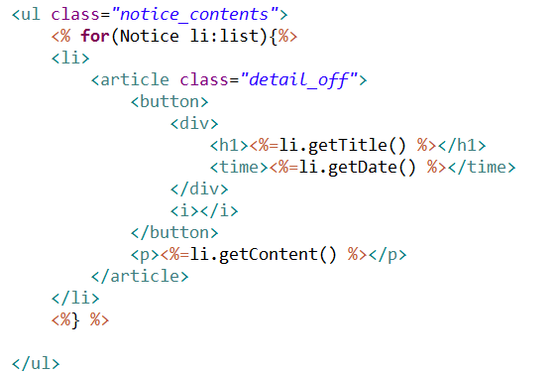
NoticeLoader.class
DB의 공지사항 글 목록
ArrayList<Notice> 형태로 자료를 반환
Notice.class
공지사항 데이터를 저장하는 객체 생성을 위한 클래스

Slide 5
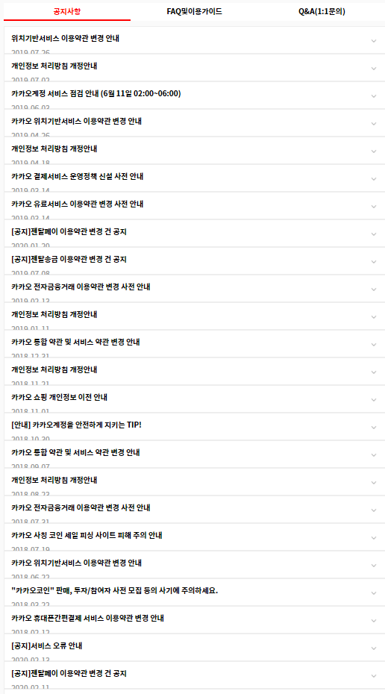
데이터가 쌓이는 경우 페이지가
계속 길어짐(문제점)

Slide 6
쿼리스트링을 이용한 페이징 구현
조건
최근 날짜순서로 로딩해야 함
2. 쿼리스트링 page=null 인경우 1페이지 로딩
3. Page number에 따라 10개의 자료만 로딩
4. 페이지 이동을 위한 PageNation 구현

Slide 7
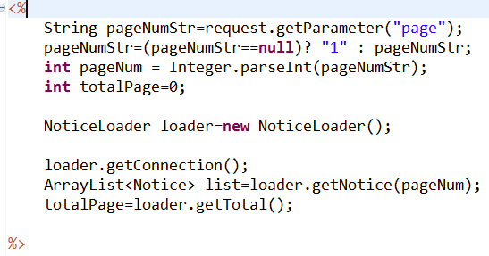
Jsp 내부 request.getParameter()를 이용해 pageNumStr 획득
Int형으로 바꾸어 NoticeLoader 객체에 현재 page number 전달

Slide 8
NoticeLoader 객체에서 넘겨 받은 pageNum인자로 해당 페이지에 알맞은 데이터를 선택하는 sql문 작성
pageNum에 1, 2, 3, 4이 들어간 경우 생성되는 sql문

Slide 9
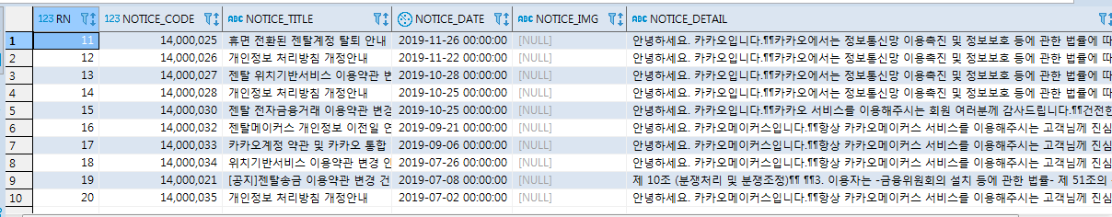
2페이지에 해당하는 데이터를 가져오는 sql문
최근 날짜 순서로 선택
최근 날짜 순서로 선택하는데, 가상의 컬럼 rownum으로 행의 순서를 매기며 20개까지 선택
선택된 20개의 행 중 row number가 10초과(11부터)하는 것만 선택.

Slide 10
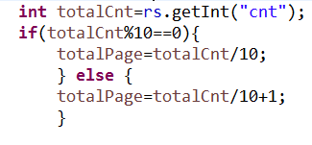
페이지네이션 구현을 위한 최대 페이지 수 구하기
데이터의 개수(totalCnt) 구하기
데이터의 개수(totalCnt)로 부터 총 페이지 수 구하기(한 페이지 글 10개 기준)

Slide 11
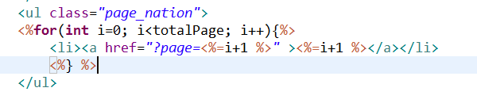
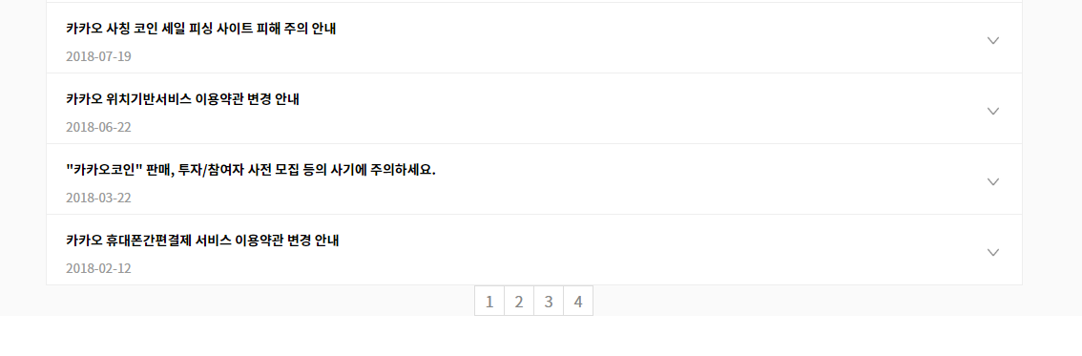
Form태그 사용 대신
A(앵커)태그를 이용하여 page 파라미터 전달

Slide 12

화면코드
화면명 | FAQ 및 이용가이드
 | 리스트 형식
프로젝트
화면 번호 | 1
# | 기능명
1 | 네비게이션 메뉴에서 FAQ및 이용가이드를 선택하면 메뉴가 빨강으로 변경
2 | 리스트형식으로 직관성을 높이는 이미지와 자주 묻는 질문을 나열
1
2

Slide 13
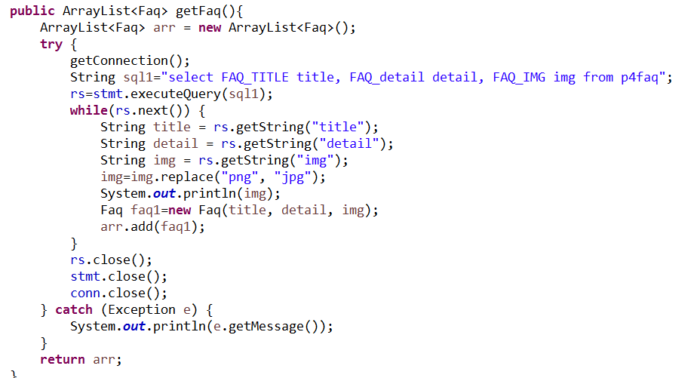
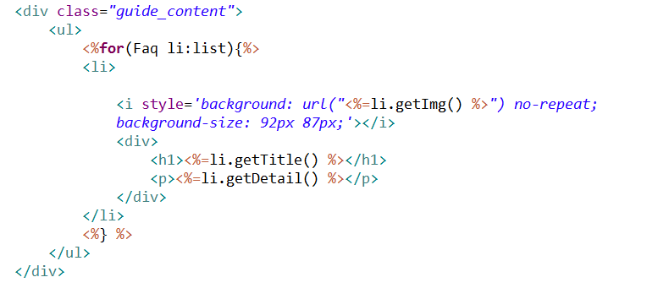
FaqLoader class
Jsp파일

Slide 14
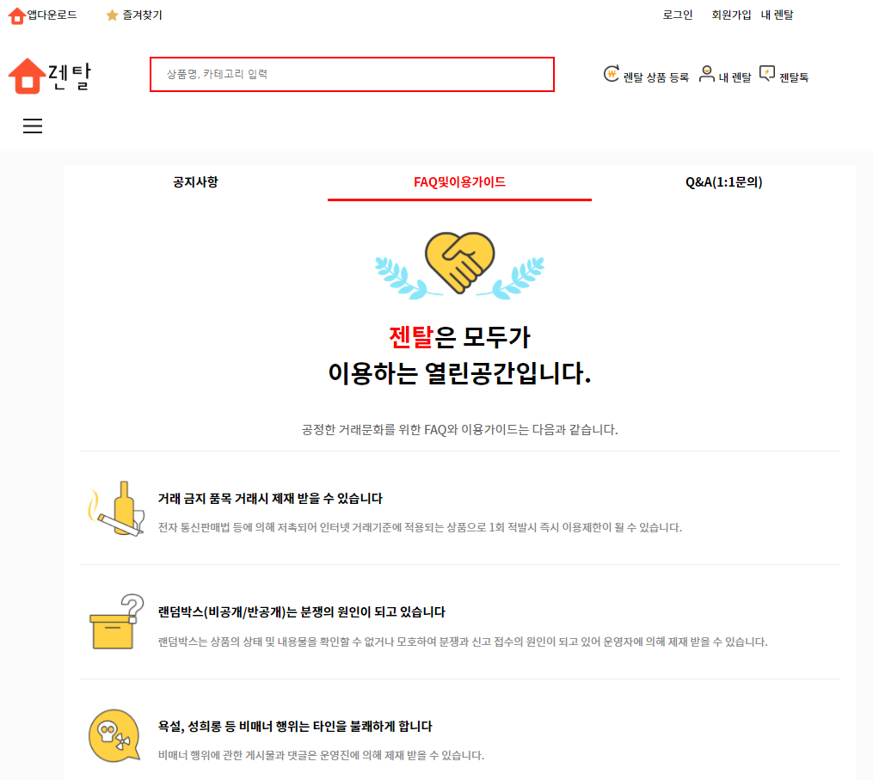
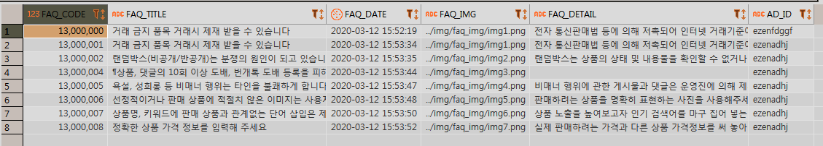

Slide 15
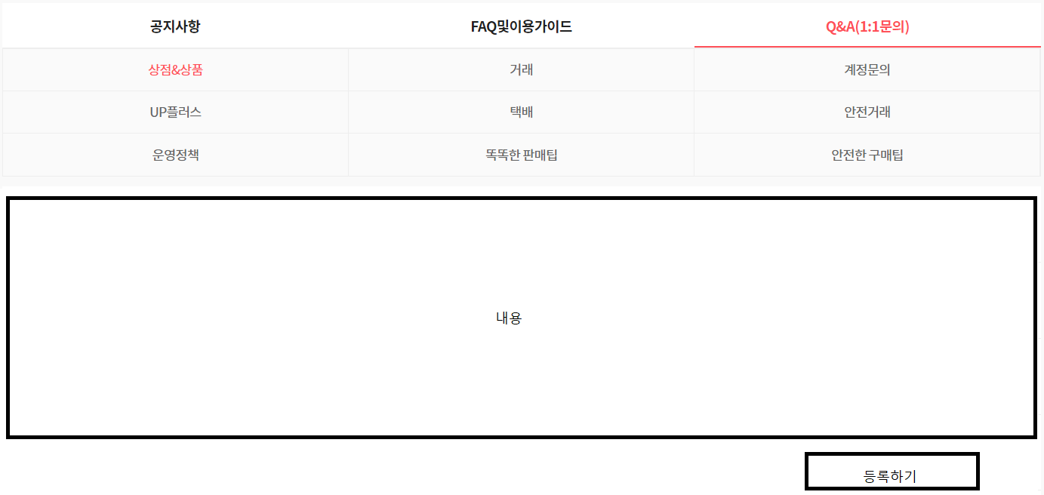
화면코드
화면명 | Q&A
 | 질문하기
프로젝트
화면 번호 | 1
# | 기능명
1 | 문의 카테고리 선택
2 | 문의하고자 하는 내용 입력
1
2

Slide 16
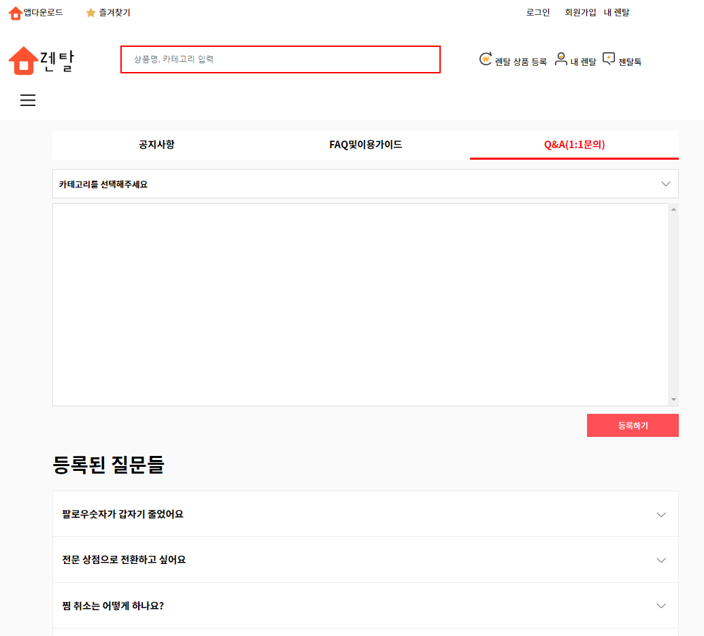
카테고리를 선택, 내용을 입력하여 질문 등록
등록된 질문들 확인

Slide 17
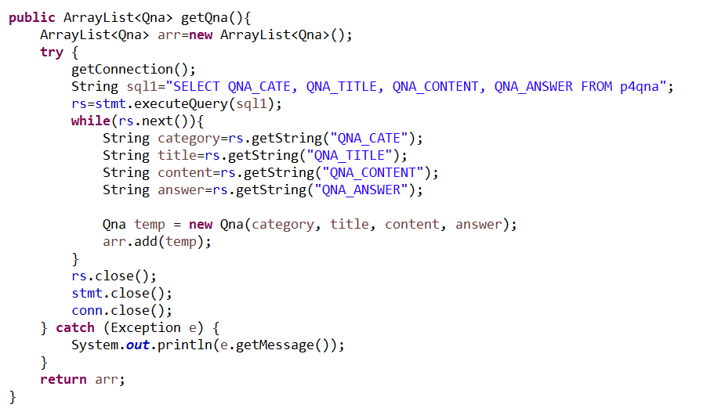
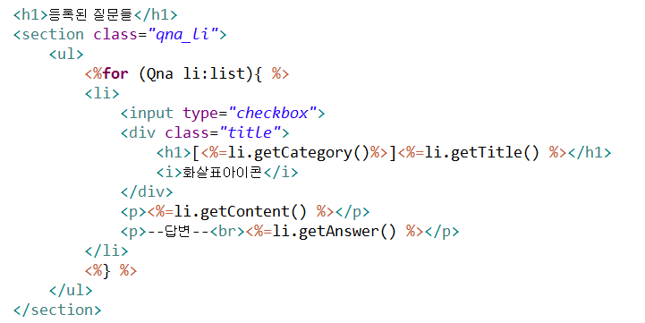
QnaLoader class
Jsp파일

Slide 18
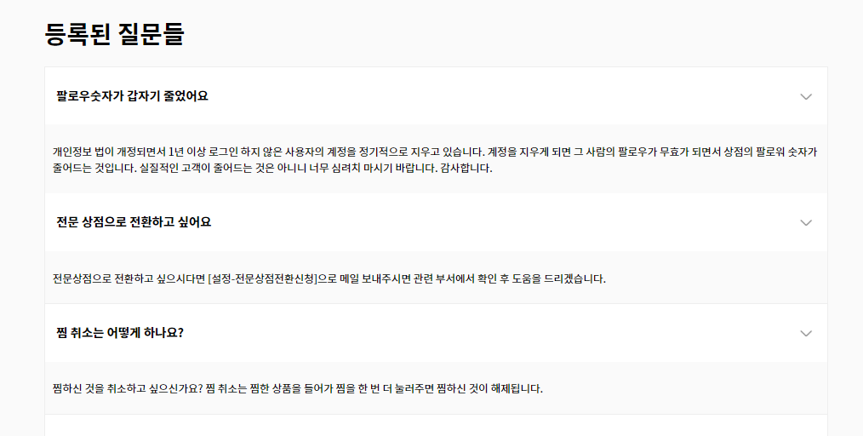
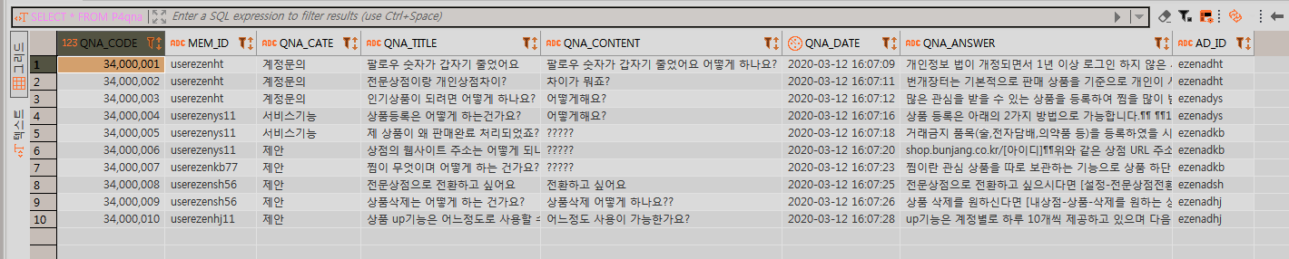

Slide 19
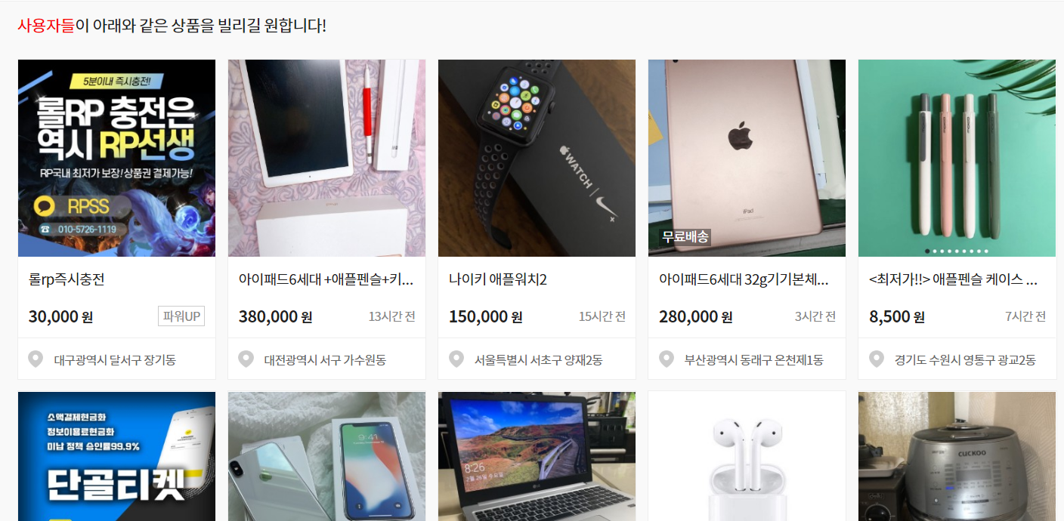

화면코드
화면명 | 빌리고 싶은 상품페이지
 | 리스트
프로젝트
화면 번호 | 1
# | 기능명
1 | 사용자가 빌리고 싶은 상품들의 리스트
2 | 빌리기 등록을 통하여 사용자는 빌리고 싶은 상품을 등록할 수 있음.
2
1

Slide 20
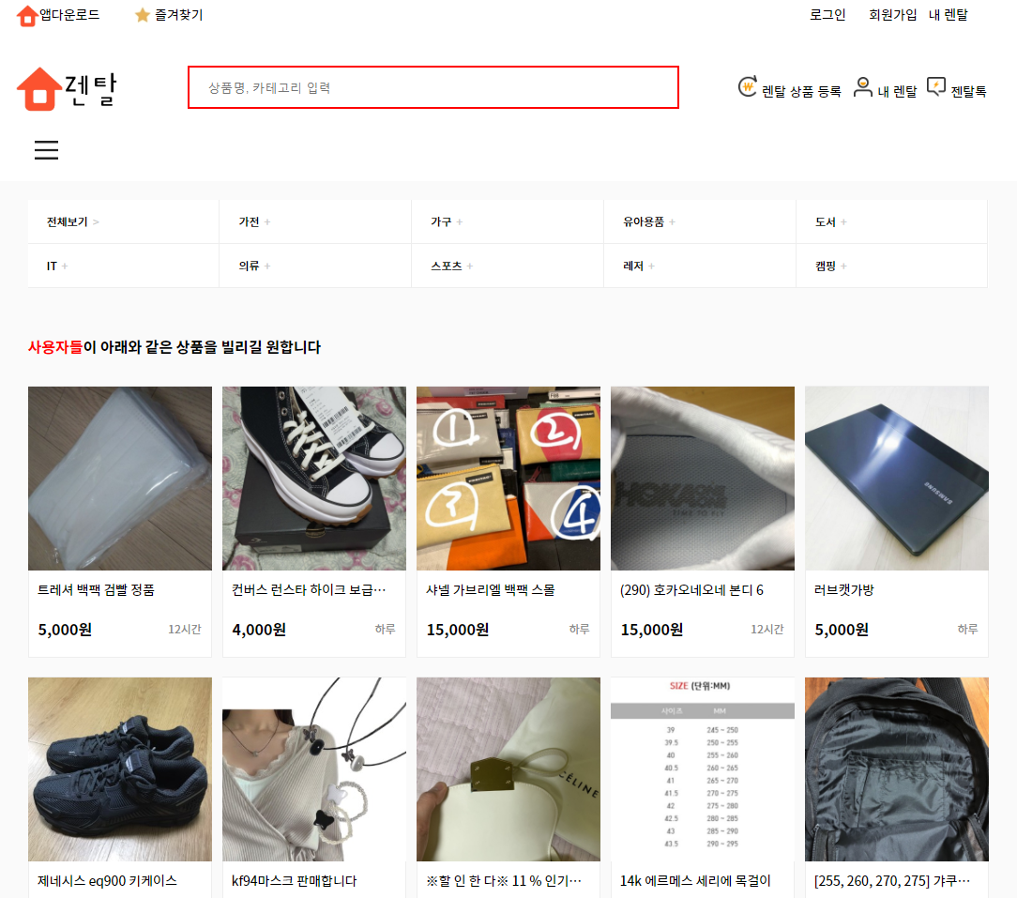
카테고리를 설정해서 상품들을 확인할 수 있는 메뉴
해당하는 아이템들의 리스트

Slide 21
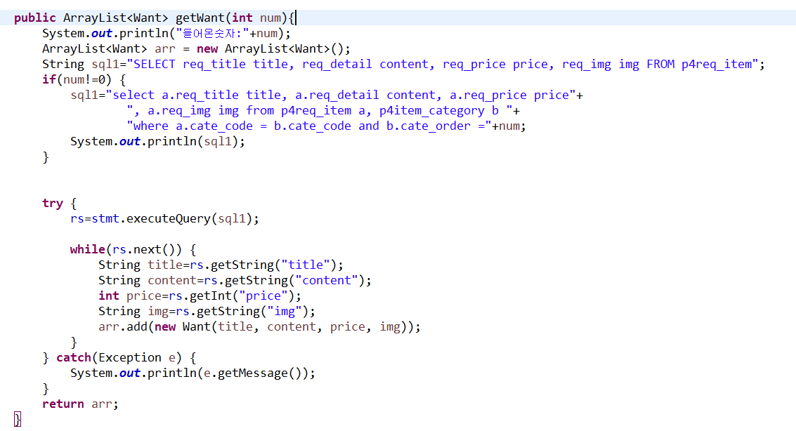
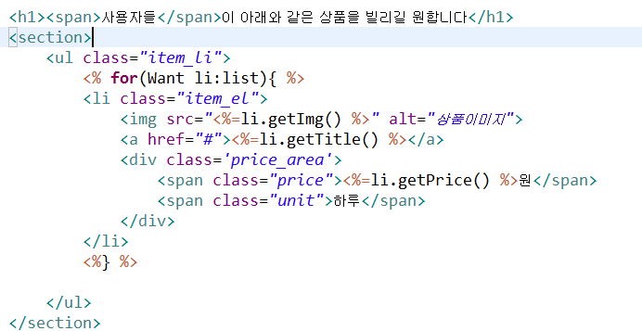
WantLoader class
Jsp페이지

Slide 22
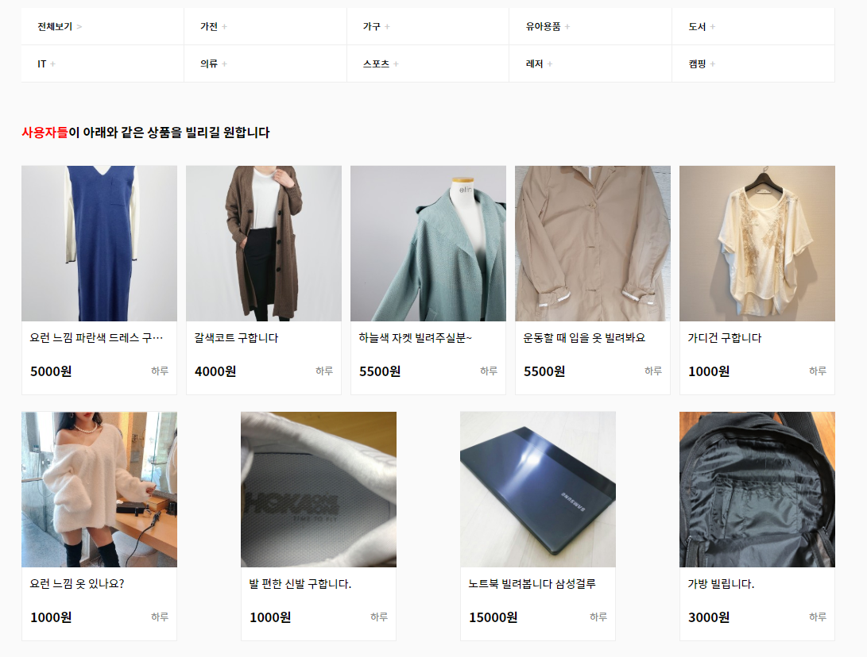
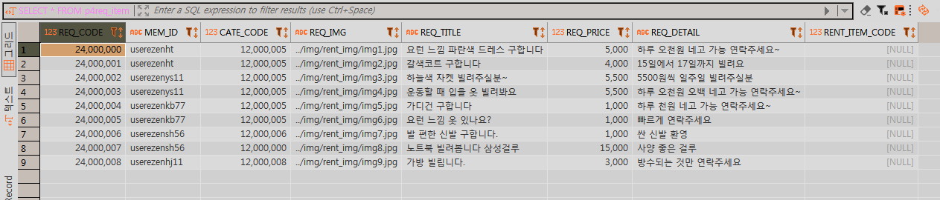

Slide 23
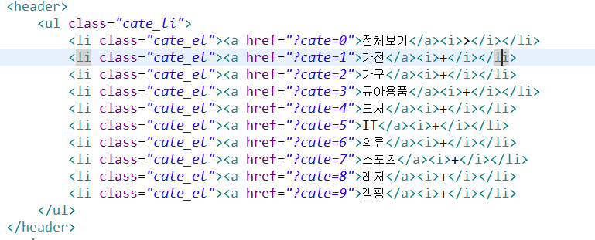
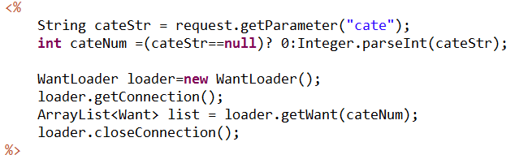

Slide 24
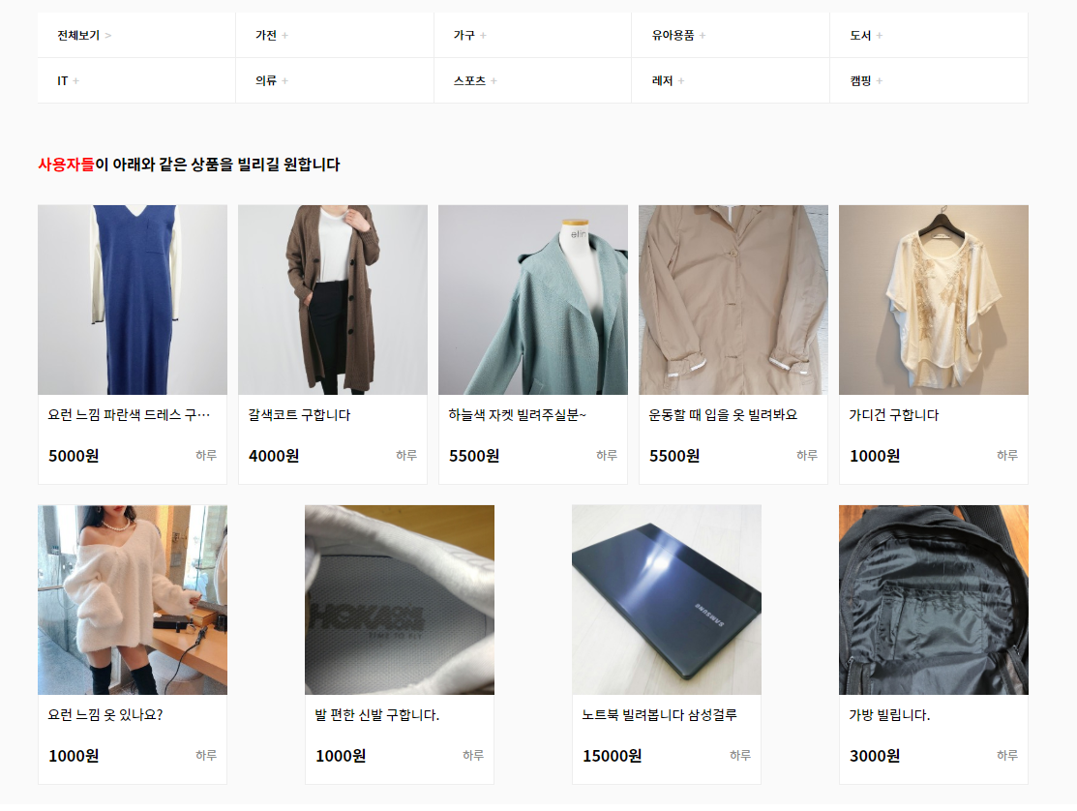
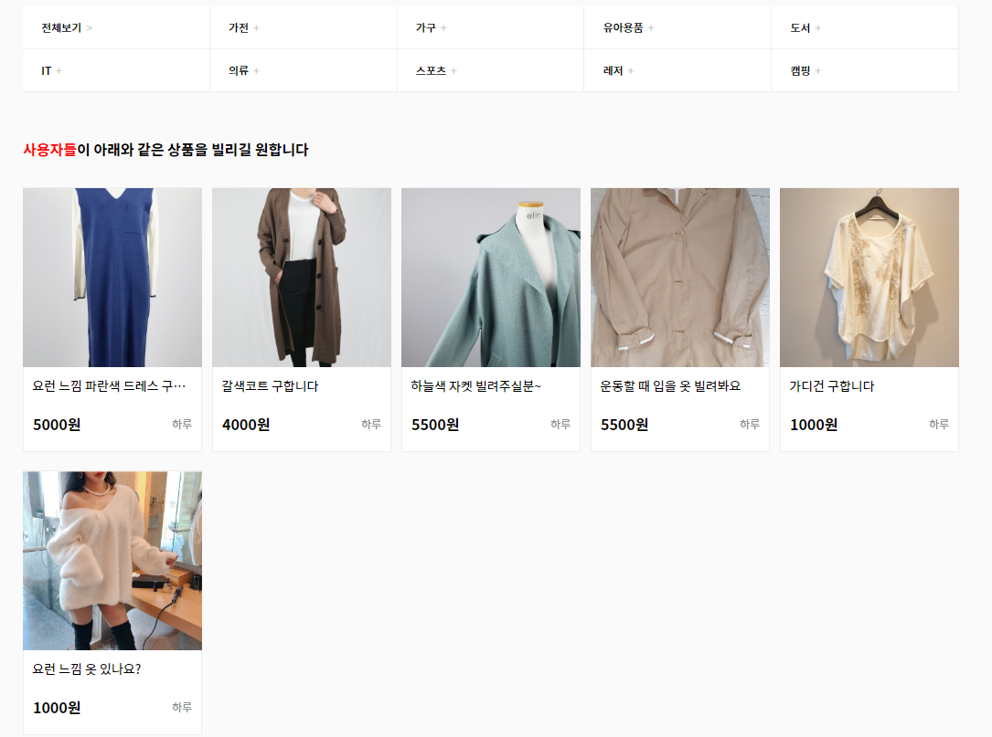
전체
의류

